Slide 1

BUSCA POR VIZINHANÇA
Disciplina: Algoritmos e Estrutura de Dados
Professor: Cleyton Mário de Rodrigues Oliveira
Estudante: Luiz Fernando Sandri Daros

Slide 2
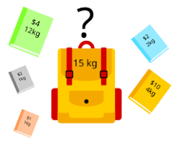
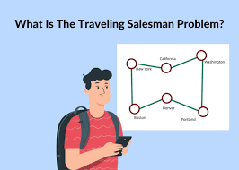
Contextualização e Conceitos Prévios
Vizinhança: Conjunto de soluções que podem ser alcançadas a partir de uma solução atual por meio de pequenas mudanças.
Otimização combinatória: Estudo de problemas em que queremos encontrar a melhor solução (ótima) entre um conjunto finito, mas muito grande, de possibilidades. Alguns exemplos são o TSP (Travelling Salesman Problem) e o Knapsack Problem.
Notes:
Explicar brevemente os 2 problemas

Slide 3
Apresentação do Algoritmo
A Busca por Vizinhança (Neighbourhood Search) é um algoritmo que visa encontrar a melhor solução possível entre as soluções da vizinhança.
O objetivo é melhorar progressivamente a qualidade da solução até que não seja possível fazer melhorias.
É geralmente utilizado para resolver problemas de otimização combinatória.
Funcionamento:
Começar com uma solução inicial (aleatória ou não);
Definir vizinhança (gerar soluções vizinhas à solução atual);
Avaliar a qualidade (custo ou valor) de cada solução na vizinhança;
Substituir a solução atual pela melhor solução na vizinhança;
Repetir e continuar até um critério de parada.
Notes:
Critério de parada pode ser: (por exemplo, número máximo de iterações ou ausência de melhorias).

Slide 4
Aplicações
Logística
Problema do Caixeiro Viajante (TSP):
Encontrar a rota mais curta que passa por todas as cidades e retorna ao ponto inicial.
Problema de Roteamento de Veículos (VRP):
Planejar rotas para veículos que entregam mercadorias a clientes, minimizando custos e respeitando restrições de capacidade e tempo.
Indústria e Manufatura
Problemas de corte de materiais:
Minimizar o desperdício ao cortar materiais como madeira, metal ou tecido.
Transporte Público e Privado
Planejamento de rotas de transporte público
Otimizar itinerários de ônibus ou metrôs para melhorar o atendimento ao público.
Carpooling (caronas):
Melhorar a eficiência de serviços como Uber, agrupando passageiros e otimizando rotas.
Notes:
Citar Delivery

Slide 5
Vantagens e Potencialidades
Flexibilidade: Pode ser aplicado aos mais diferentes tipos de problemas combinatórios, necessitando somente de ajustes mínimos no código. Além disso, também se adapta facilmente às diferentes restrições do problemas (capacidade, limite de tempo, distância etc.).
Eficiência: Para problemas com tamanhos moderados, a Busca por Vizinhança frequentemente encontra soluções de alta qualidade rapidamente
Simplicidade: Algoritmo é composto por muitos conceitos intuitivos, fator que facilita bastante o entendimento e a implementação.
OBS: O uso de Busca por Vizinhança é recomendado em casos de:
Planejamento de Roteiros e Logística de Médio Porte;
Otimização do posicionamento de antenas em redes de telecomunicações.

Slide 6
Desvantagens e Fragilidades
Escalabilidade limitada: Calcular todas as soluções e explorar todos os vizinhos possíveis pode ser impraticável para problemas de grande escala (com muitos elementos e combinações).
Falta de Garantias de Ótimo Global: Não há garantia de encontrar a solução ótima global, principalmente em problemas muito complexos. Um fator que pode vir a causar isso é o algoritmo ficar preso em um mínimo local, na chamada região subótima.
Dependência da Solução Inicial: Uma escolha ruim de solução inicial pode levar a resultados de baixa qualidade.
OBS: Não é recomendado o uso de Busca por Vizinhança em casos de:
Problemas com alta frequência de mínimos locais;
Problemas críticos que exigem altíssima precisão.

Slide 7
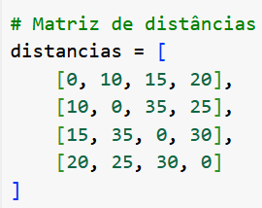
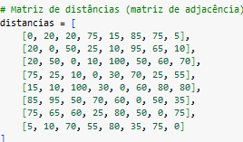
Implementação em Python
GitHub: https://github.com/lfsdaros/Trabalho_Algoritmos_NeighborhoodSearch.git
CASO 01:
Solução inicial: ['A', 'B', 'C', 'D’]
n = 4
RESULTADOS:
Caminho ótimo: ['B', 'A', 'C', 'D’]
Custo total: 80
CASO 02:
Solução inicial: ['A', 'D', 'C', 'B', 'E', 'G', 'F', 'H' ]
n = 8
RESULTADOS:
Caminho ótimo: ['B', 'E', 'A', 'C', 'D', 'G’, 'F', ‘H']
Custo total: 175

